Slide 1
热力学与统计物理
习 题 课
2024年11月15日

Slide 2
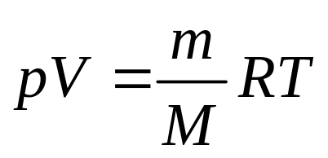
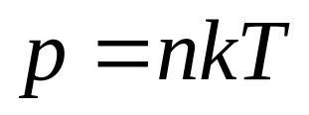
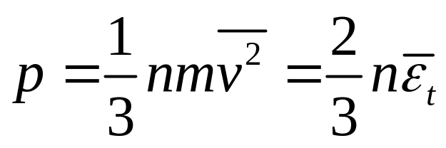
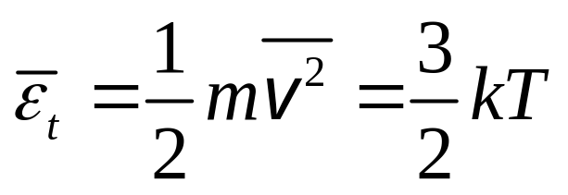
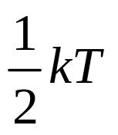
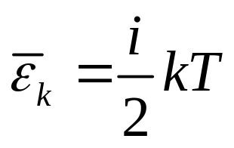

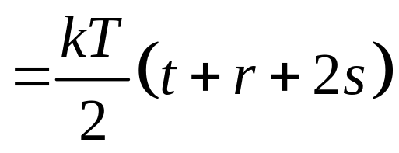
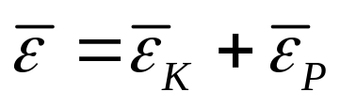
一、统计物理基础
1、理想气体状态方程：
2、理想气体压强公式：
3、理想气体温度-气体分子平均平动动能与温度的关系：
4、能量均分定理
平衡态下，分子每个自由度的平均动能为
自由度为 i 的分子的平均动能
平均总能量：

Slide 3
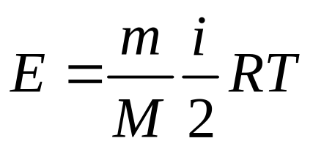
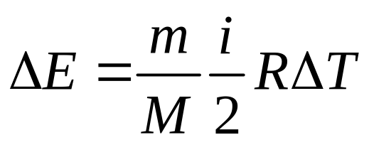

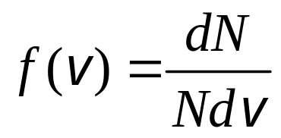
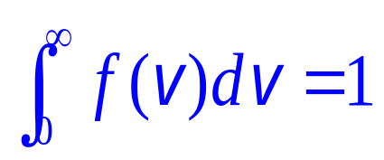
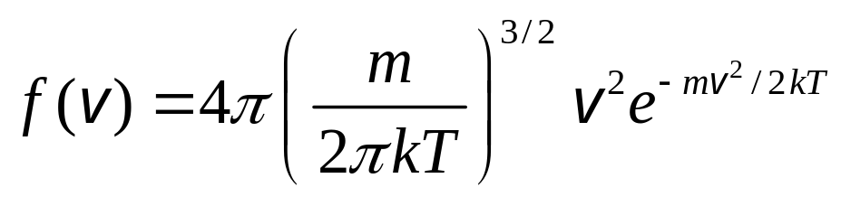
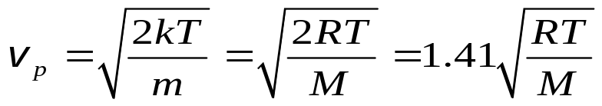
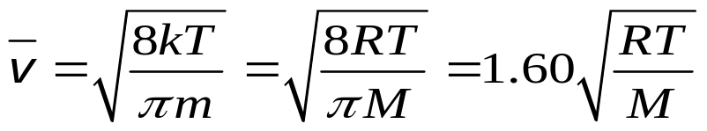
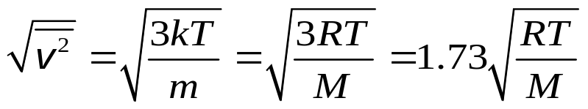
5、理想气体内能
6、速率分布律
速率分布函数（分子速率分布概率密度）
麦克斯韦速率分布函数
最概然速率
三种速率
平均速率
方均根速率

Slide 4
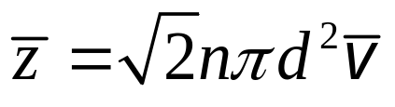
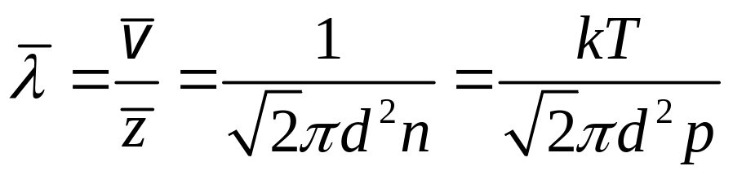
7、气体分子的平均碰撞频率和平均自由程

Slide 5
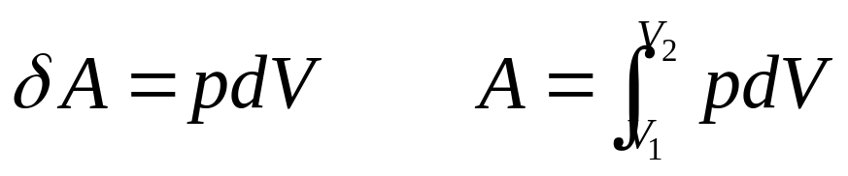
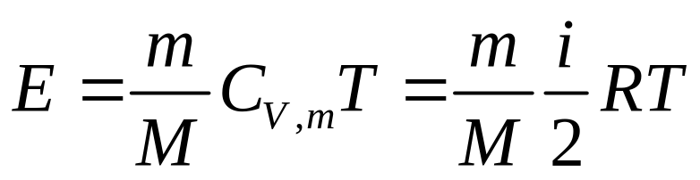
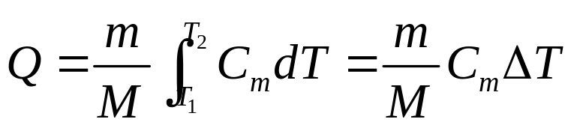
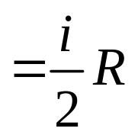
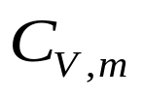
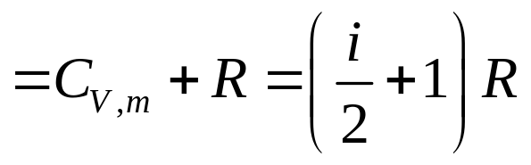
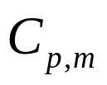


二、热力学第一定律
1、功——过程量
2、内能——状态量
3、热量——过程量
定容摩尔热容量
定压摩尔热容量
4、热力学第一定律
5

Slide 6
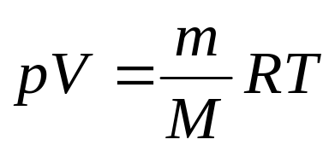
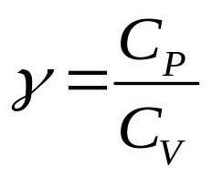





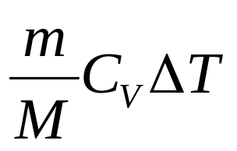



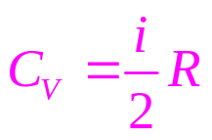


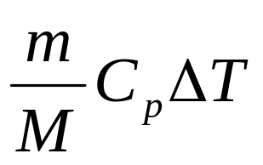

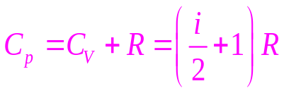

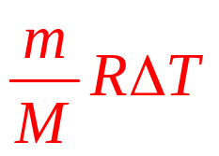
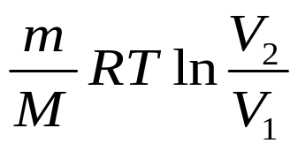
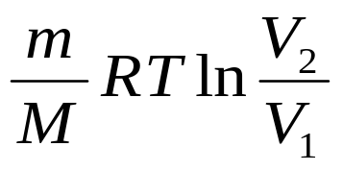
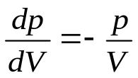



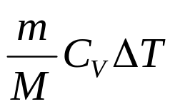
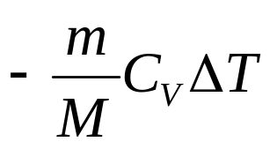



5、热力学第一定律的应用
热力学系统：
过程
特征
备注
等容
等压
等温
绝热
6

Slide 7
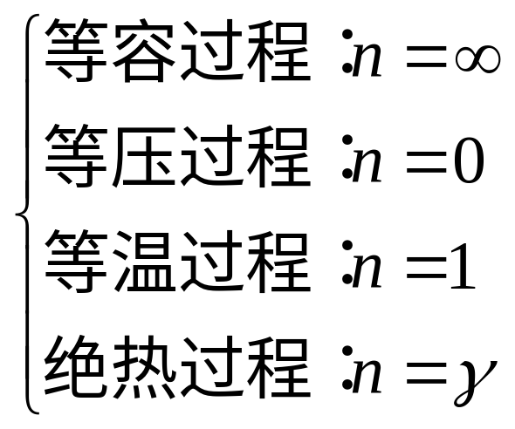
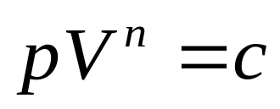
6、多方过程
7、自由膨胀
快速，非准静态过程，不可使用过程方程，而只能使用热力学第一定律。
7

Slide 8
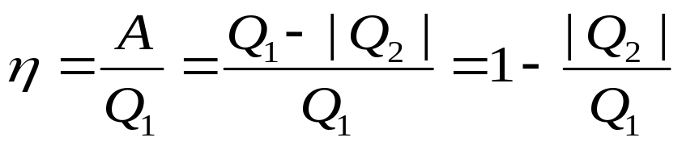
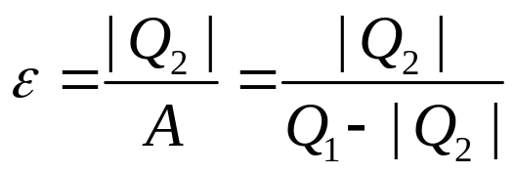
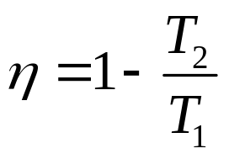
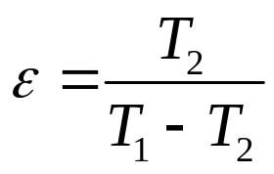
T₁
8、循环过程
Q₁
A
工作
物质
1.热机效率：
Q₂
T₂
T₁
2. 致冷系数：
Q₁
A
工作
物质
Q₂
9、卡诺循环
T₂
8

Slide 9
二、热力学第二定律
1、热力学第二定律
（1） 开尔文表述——不可能从单一热源吸取热量，使之完全变为有用功而不产生其它影响。
（第二类永动机不可能制成）
（2）克劳修斯表述——热量不可能自动从低温热源传到高温热源而不产生其它影响。
本质：一切与热现象相联系的宏观自发过程都是不可逆的。
2、卡诺定理
（1）在相同高温热源（T1）和低温热源（T2）之间工作的一切可逆热机，其效率都相等，与工作物质无关 。
（2）在相同的高低温热源之间工作的一切不可逆热机的效率，不可能高于(实际上是小于)可逆机的效率。
卡诺定理也可用于制冷机。
9

Slide 10
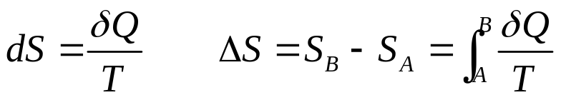

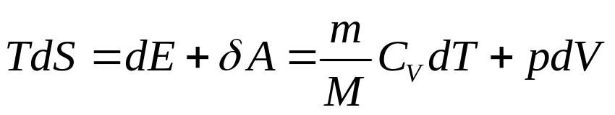

3、克劳修斯熵公式
可逆过程
4、熵增加原理：对于孤立系统的自发过程而言，总有
5、热力学基本关系式：
6、自发过程
方向性
无序度增大的方向
向热力学概率大的宏观状态进行
7、玻耳兹曼熵公式
10

Slide 11
习 题
11

Slide 12
统计物理中四种类型问题：
(1) 利用能量均分定理、内能公式，计算相关物理量
(2) 麦克斯韦速率分布律相关问题
(3) 利用三种特征速率公式的一些计算
(4) 平均自由程相关问题
热力学中三种类型问题：
(1) 当理想气体状态发生变化时，求解各有关的物理量，功、热量、内能
(2) 有关循环过程和循环效率
(3) 熵变计算

Slide 13
1、下列四个假想的循环过程，哪个可行？
P
P
绝热
绝热
等温
绝热
A
C
V
V
P
P
等温
绝热
绝热
绝热
等温
B
D
V
V
答案：
B

Slide 14
② 一定量的理想气体，由平衡状态A变到平衡状态B（P_{A}=P_{B}），则无论经历的是什么过程，系统必然: A）对外作功 B）内能增加
C）从外界吸热 D）向外界放热
P
作功正负的判断:
作功与过程有关,
看是否单方向膨胀
A
B
T高
P
T低
A
V
B
V

Slide 15
③ 练习：判断下列说法的正误
√
❶ 可逆过程一定是准静态过程
√
❷ 准静态过程不一定是可逆过程
√
❸ 不可逆过程不一定非静态
√
❹ 非静态过程一定不可逆

Slide 16
④ . 关于可逆和不可逆过程有以下几种说法：
（1） 可逆过程一定是平衡过程。
（2） 平衡过程一定是可逆过程。
（3） 不可逆过程一定找不到另一过程使系统和外界
同时复原。
（4） 非平衡过程一定是不可逆过程。
以上说法，正确的是
(A) （1） 、 （2）、（3）。
(B) （2）、 （3）、（4）。
(C) （1）、 （3）、（4）。
(D) （1）、 （2）、（3）、（4）。
答案：（C）

Slide 17
5、图示的两条曲线分别表示氦，氧两种气体在相同温度T时分子按速率的分布。问（1）1，2分别表示哪种气体分子的速率分布曲线？（2）画有斜线的小长条面积表示什么？（3）分布曲线下所包围的面积表示什么？
f(v)
1
2
解：（1）1是氧。2是氦
（2）速率在v→v+Δv范围内的分子数占总分子数的百分比
（3）速率在0→∝整个速率区间内的分子数的百分比的总和。
O
v
v+Δv
v

Slide 18
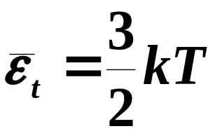
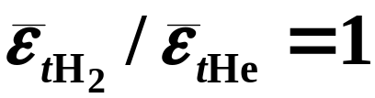
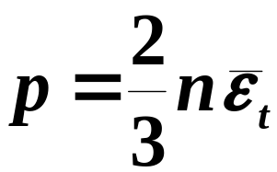
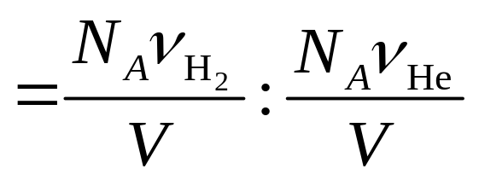
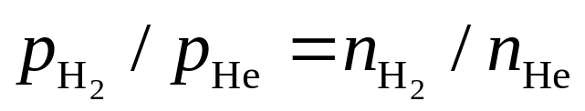





6、2g氢气与2g氦气分别装在两个容积相同的封闭容器内，温度也相同。(氢气视为刚性双原子分子)。
求：(1)氢分子与氦分子的平均平动动能之比；(2)氢气与氦气压强之比；(3)氢气与氦气内能之比。
解：
(1)
(2)
(3)
18

Slide 19




7、假想的气体分子，其速率分布如图所示。当 v > 5v₀ 时分子数
为零。试求：（1）根据N和 v₀ ,表示常数 a 的值；（2）速率
在 2v₀ 到 3v₀ 间隔内的分子数；（3）分子的平均速率。
解：（1）速率分布可表示为：
N f(v)
3a
2a
a
O
v₀
2v₀
3v₀
4v₀
5v₀
v
由归一化条件，有：
可得：

Slide 20


（2）速率分布在 2 v₀--3 v₀ 间隔内的分子数 ΔN为:
(3)分子的平均速率为：

Slide 21




8、在半径为 R 的球型容器里贮有分子有效直径为 d 的气体，试求该容器中最多可容纳多少个分子，才能使分子之间不至相碰。
解：为使气体分子之间不相碰，则必须使分子的平均自由程不小于容器的直径，必须满足：

Slide 22




9、一定量的理想气体，经等压过程从体积V₀膨胀到2V₀，求：
(1).平均自由程之比；(2).平均速率之比；(3).平均动能之比。
解：
(1).
(2).
(3).

Slide 23
10、理想气体开始处于T₁=300K,p₁=3.039×10⁵Pa,V₁=4m³状态，先等温膨胀至16m³，接着经过一等体过程降到某一压强，再经绝热压缩回到初态。设全部过程都是可逆的且γ=1.4在P-V图上画出上述循环。计算每段过程和循环过程所做的功和熵变。
解
（1）
P
1
dT=0
2
dV=0
dQ=0
3
V
O

Slide 24






(2)1→2等温过程，气体对外做功：
T₁=300K,p₁=3.039×10⁵Pa,V₁=4m³ , V₂=V₃ = 16m³
P
1
熵的增加：
dT=0
2
dV=0
dQ=0
3
O
V
2→3等容过程，气体对外做功A₂=0
整个循环熵变：

Slide 25






3→1绝热过程，气体对外做功：
T₁=300K,p₁=3.039×10⁵Pa,V₁=4m³ , V₂=V₃ = 16m³
P
1
dT=0
2
dV=0
由题意
dQ=0
3
V
由绝热方程

Slide 26
10、如图所示，一金属圆筒中盛有1mol刚性双原子分子的理想气体，用可动活塞封住，圆筒浸在冰水混合物中。迅速推动活塞，使气体从标准状态(活塞位置I)压缩到体积为原来一半的状态(活塞位置II)，然后维持活塞不动，使气体温度下降至0ºC，再让活塞缓慢上升到位置I，完成一次循环。
(1) 试在P-V图上画出相应的理想循环曲线；
解：(1) P-V图上循环曲线如图所示，其中ab为绝热线，bc为等体线，ca为等温线
P
b(T₂)
c(T₁)
I
a(T₁)
II
O
V₁/2
V₁
V

Slide 27






(2) 若做100次循环放出的总热量全部用来溶解冰，则有多少冰被融化。已知：冰的溶解热λ=3.35×10⁵J/kg,普适气体常量R=8.31J/mol.K
P
b(T₂)
解:(2)等体过程放热为
等温过程吸热为
c(T₁)
a(T₁)
绝热过程方程
O
V₁/2
V₁
V
双原子分子气体
解得系统一次循环放出的净热量为
若100次循环放出的总热量全部用来溶解冰，则溶解的冰的质量为

Slide 28




11、容器内有11kg的二氧化碳和2kg 的氢气，已知混合气体的
内能是8.1×10⁶J,求：(1).混合气体的温度。(2).两种气体分子的平
均动能。
解：(1).
(2).

Slide 29

12、空气标准狄赛尔循环（柴油内燃机循环）由两个绝热过程ab和cd、一个等压过程和一个等容过程da组成，试证明此热机效率为：
p b c
d
a
0 V₂ V₃ V₁ V

Slide 30






p b c
证明：
d
a
0 V₂ V₃ V₁ V

Slide 31





Slide 32





p b c
da
0 V₂ V₃ V₁ V

Slide 33








9 证明热传导的不可逆性。
设有两相同的容器装有相同的气体，质量均为M，温度为T₁，T₂（T₁>T₂）。
当两容器接触dt时间从高温气体向低温气体传递了热量：
很小可视为准静态过程。
δQ
温度由
两容器中气体作为一孤立系统
绝热壁
系统总熵变：
（T₁>T₂）
系统熵变是增加的，说明从高温到低温的热传递是能实现的。

Slide 34



当两容器接触时经dt时间从低温气体向高温气体传递了热量：
δQ
熵变：
系统熵变：
绝热壁
（T₁>T₂）
不符合熵增加原理，故不能实现。热量只能自动地从高温传到低温物体。

Slide 35




2. 热水瓶胆的两壁间距 l = 0.4cm，其间充满 t = 27 , p = 1 Pa 的 N₂，N₂ 分子的有效直径 ，
问氮气分子的平均自由程是多少？
d
=
3
.
7
×
10
-10
m
解：
此计算值大于热水瓶胆的两壁间距，所以氮气分子的平均自由程为 0.4 cm。
35

